Slide 1

探勘多期資料下樣式變化之研究
研究生： 戴群達
指導教授： 王逸琳 博士
李宇欣 博士
王維聰 博士

Slide 2
大綱
緒論
文獻回顧
研究方法
研究成果
結論及後續工作

Slide 3
緒論(1/4)
研究動機
傳統的資料探勘是把資料當成一個大集合，但是很多資料皆是具有時間因素的。
偵測變化能協助探勘者調整決策及進行更深入的分析。
目前有關變化探勘(change mining)的研究，僅探討兩個資料集合的差異。

Slide 4
緒論(2/4)
探勘變化樣式與探勘頻繁樣式是顯然不同的任務，故先以支持度(support)篩選候選變化樣式會遺失部份資訊。
不使用支持度會使得探勘樣式需要花費大量的時間

Slide 5

緒論(3/4)
樣式(pattern)變化的比對(matching)缺乏效率，在k期資料下最多進行 (k-1) 次。
Pattern 1 {1,2,3…n}
Pattern 2 {1,2,3…n}
Pattern 3 {1,2,3…n}
. . .
Pattern P {1,2,3…n}
Pattern 1 {1,2,3…n}
Pattern 2 {1,2,3…n}
Pattern 3 {1,2,3…n}
. . .
Pattern P {1,2,3…n}

Slide 6
緒論(4/4)
研究目的
本研究所探討的問題是發現多期資料的變化情形，主要目的如下：
  發展探勘多期資料的演算法
  發現樣式長期趨勢的變化
  採用以「變化幅度」為篩選候選樣式的準則

Slide 7
文獻回顧
頻繁樣式探勘 (Frequent patterns mining)
時間性資料探勘(Temporal data mining)
變化探勘(Change mining)

Slide 8
文獻回顧-頻繁樣式探勘
頻繁樣式是指樣式的支持度大於使用者設定的最小支持度門檻植。
頻繁樣式代表資料庫中較具代表性的樣式。
頻繁樣式也是探勘關聯法則的基礎。

Slide 9
文獻回顧-頻繁樣式探勘 (2/3)
Ceglar and Roddick(2006)指出探勘頻繁樣式可分為二大類型：
  1. Candidate Generation Algorithm:
    最具代表性的為Apriori (Agrawal and Srikant,1994)
    這類的演算法會先產生大量的候選項目集合。
    需要多次掃描資料庫，故效率不佳。

Slide 10
文獻回顧-頻繁樣式探勘 (3/3)
2. Pattern Growth Algorithm：
  最具代表性為FP-growth (Han and Pei, 2004)
  透過特殊資料結構FP-tree 及frame pattern及item list的操作，可以避免產生大量候選集合，減少儲存空間及增加效率。

Slide 11
文獻回顧-時間性資料探勘
探勘具有時間因素的資料即稱為時間性資料探勘(Temporal data mining)。
Roddick and Spiliopoulou(2002)指出時間性探勘的資料來源未必要來自於完全的時間性資料庫(Temporal Database)。
時間戳記(timestamped)：將靜態資料依照特定的時間區間分成數個特定區斷就可以形成時間性的資料。

Slide 12
文獻回顧-變化探勘
變化探勘(change mining)為探勘資料的變化情況，期望在分析資料的相似與差異後，能從中發現事件的演化趨勢。
相關研究：
- Emerging patterns (Dong and Li, 2004)
  - Same attribute and same cut (Kim et al. 2005)

Slide 13
研究方法
問題定義
問題描述
建立原始搜尋樹架構
探勘候選變化樣式及建立樣式樹
探勘多期變化樣式

Slide 14
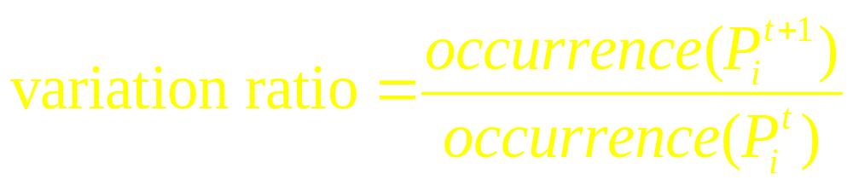
問題描述
定義：若給定n期資料，當某樣式從任何一期一直到n期，其variation ratio皆符合使用者設定的門檻值，即為變化樣式。

Slide 15
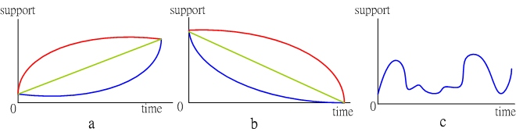
問題描述
探勘的變化

Slide 16
問題描述
探勘樣式說明圖
c

Slide 17
問題描述
樣式變化圖
支持度
b
c
d
a
0
時間

Slide 18
問題描述
一般變化探勘的樣式篩選
資料
計算support
min support:5%
{b,a,c,d}
t₁:1%
t₂:2%
t₃:4%
t₄:8%
t₅:16%
忽略
否
第一階段
忽略
大於min
support
是
成為候選的
樣式
第二階段
樣式比對

Slide 19
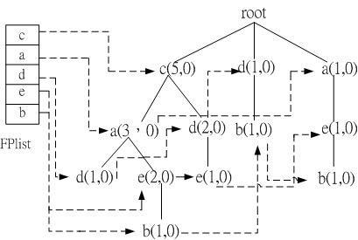
建立原始搜尋樹架構
第3期資料所建成的搜尋樹

Slide 20
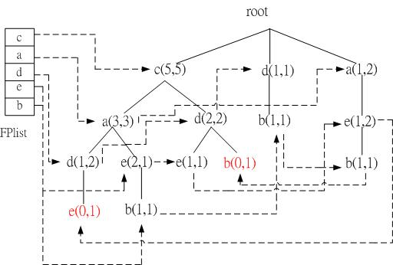
建立原始搜尋樹架構
更新第2期資料之後的搜尋樹
b(0,1)
e(0,1)

Slide 21
探勘候選變化樣式及建立樣式樹
原始項目集合
b
2
b
1. {e,a,c}=(1,1)
2. {d}=(1,1)
3. {e,a}=(1,1)
4. {d,c}=(0,1)
3
c
(0,0)
(1,2)
e
(1,1)
d
(1,1)
1 (e,a)=(1,1)
(2,2)
(1,2)
4
a
(1,1)
(2,2)
c
(0,1)
1 (c)=(0,0)
2 (d)=(0,1)
5. {c}=(0,0)
c
(1,1)
5
1 (c)=(1,1)
4 (c)=(0,1)
衍生項目集合

Slide 22
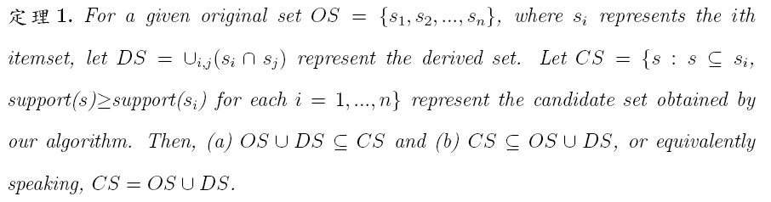
探勘候選變化樣式及建立樣式樹

Slide 23
探勘候選變化樣式及建立樣式樹
b
b
{b,e,a}=
{b,c}=
e
(2,2)
d
(1,2)
c
(1,2)
e
(2,2)
a
(2,2)
c
(0,1)
a
(2,2)
{b,e,a,c}=
{b,d}=
{b,d,c}=
c
c
(1,1)
(1,1)
(current,before)=(7,8)
Variaiton ratio threshold=1.01

Slide 24
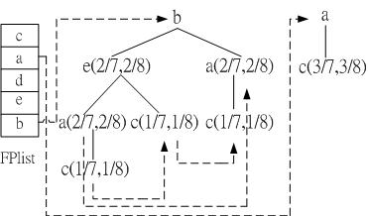
探勘候選變化樣式及建立樣式樹
全部的樣式樹

Slide 25
探勘多期變化樣式
Update data
Mining change patterns

Slide 26
探勘多期變化樣式
Update data
  第一期資料
  1:[e,d,c]
  2:[b,e,c]
  3:[b,e,a,c]
c | a | d | e | b
b
a
(3,0)
(3,1)
e
(2,0)
a
(2,0)
(2,2)
(2,1)
(2,1)
c
(3,1)
(3,0)
a
(2,0)
c
c
(2,1)
(1,0)
(1,1)
(1,2)
(1,0)
(1,1)
c
(1,0)
(1,1)

Slide 27
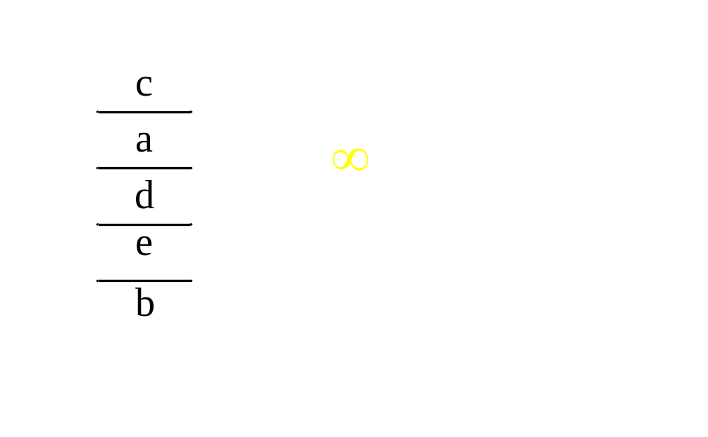
探勘多期變化樣式
最後的樣式樹

Slide 28
探勘多期變化樣式
Change pattern | Growth rate (2~3) | Growth rate (1~2)
b,e | 1.1428 | -
b,e,a | 1.1428 | 1.75
b,e,a,c | 1.1428 | -
b,e,c | 1.1428 | -
b,a | 1.1428 | -
b,a,c | 1.1428 | -
a,c | 1.1428 | 1.3125

Slide 29

探勘多期變化樣式

Slide 30
研究成果

Slide 31
研究成果
資料產生器：
  根據Agrawal and Srikant, 1994 的交易資料產生器
多期資料產生器：
  期數
  相似度：Li et al., (2006)使用的範圍介於0.4~0.8

Slide 32
研究成果
參數及預設值
參數 | 意義 | 預設值
D | 每期的交易數 | 10000
I | 項目數 | 1000
L | 每筆交易的平均項目數 | 5
P | 樣式個數 | 20
T | 期數 | 9
S | 相似度 | 0.4~0.8

Slide 33
研究成果
modiFP演算法
  修改自FP-growth 演算法(Han et al., 2004)
  加入循序比對樣式的程序
  只能處理小資料檔

Slide 34
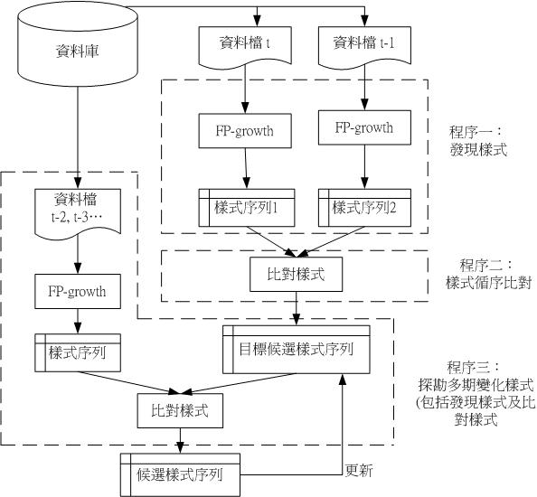
研究成果
modiFP演算流程圖

Slide 35
P=20, L=5 datasets (約17mb)

Slide 36
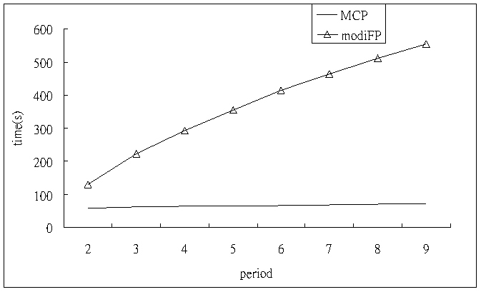
研究成果
測試期數

Slide 37
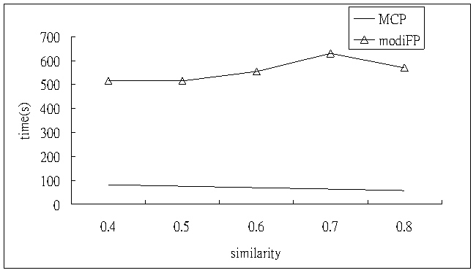
研究成果
測試相似度

Slide 38
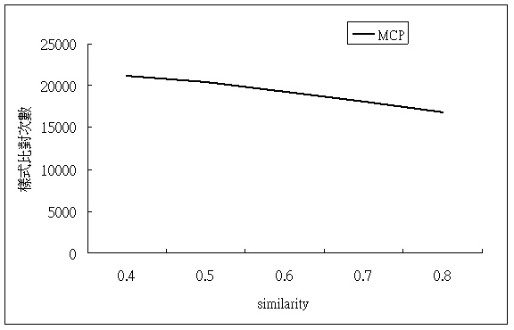
研究成果
比對次數

Slide 39
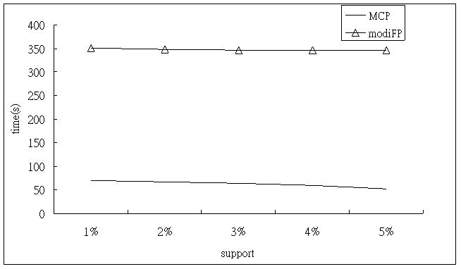
研究成果
驗證支持度

Slide 40
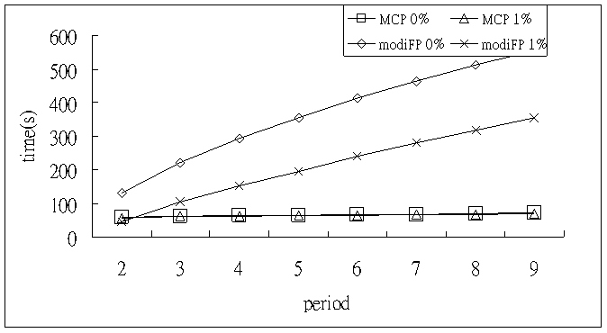
研究成果
1%支持度

Slide 41
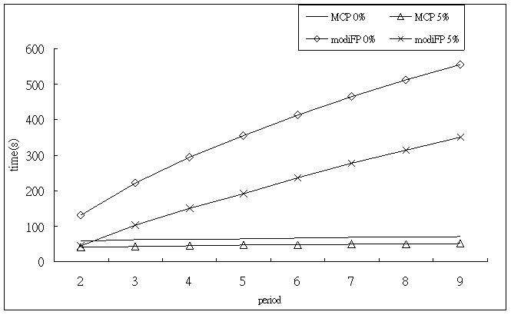
研究成果
5%支持度

Slide 42
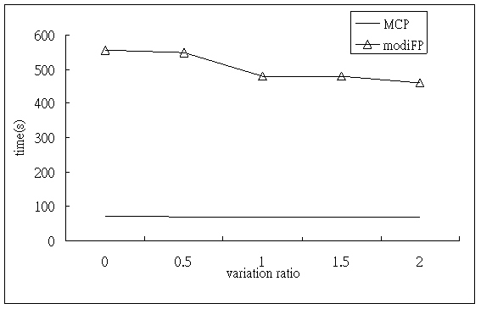
研究成果
證驗變化率

Slide 43
P=10000, L=10 dataset (約36mb)

Slide 44
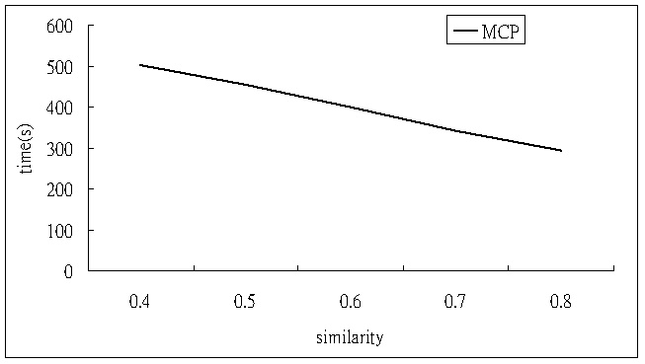
研究成果
驗證相似度

Slide 45
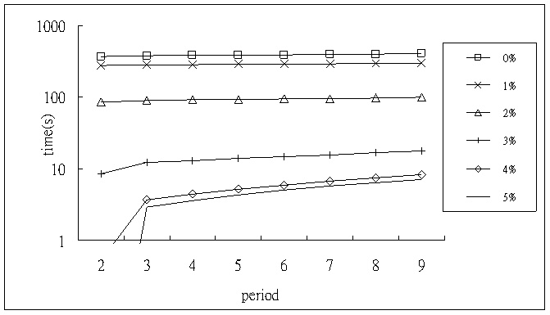
研究成果
驗證支持度

Slide 46
結論及後續工作
期數
  MCP適合探勘多期資料
相似度
  相似度愈高則MCP效率愈佳
支持度
  影響效率的關鍵
變化率
  對MCP無明顯影響

Slide 47
結論及後續工作
持續改善MCP的效率
使用MCP探勘頻繁樣式

Slide 48
Thanks for your attention!

Slide 49
Q & A

Slide 50
